Slide 1
第7章 Tkinter图形界面设计
主讲 夏敏捷
计算机学院副教授

Slide 2

7.1 Python图形开发库
Python提供了多个图形开发界面的库，几个常用Python GUI库如下：
（1）Tkinter
（2）wxPython：wxPython 是一款开源软件，是 Python 语言的一套优秀的 GUI 图形库，允许 Python 程序员很方便的创建完整的、功能键全的 GUI 用户界面。
（3）Jython：Jython程序可以和Java无缝集成。除了一些标准模块，Jython使用Java的模块。Jython几乎拥有标准的Python中不依赖于C语言的全部模块。

Slide 3
7.1.1 创建Windows窗口
【例7-1】Tkinter创建一个Windows窗口的GUI程序。
import tkinter #导入Tkinter模块
win = tkinter.Tk() #创建Windows窗口对象
win.title('我的第一个GUI程序') #设置窗口标题
top.mainloop() #进入消息循环，也就是显示窗口

Slide 4
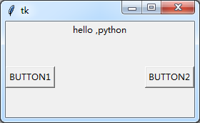
7.1.2 几何布局管理器
Tkinter几何布局管理器用于组织和管理父组件（往往是窗口）中子组件的布局方式。tkinter提供了3种不同风格的几何布局管理类：pack、grid和place。
1．pack几何布局管理器

Slide 5
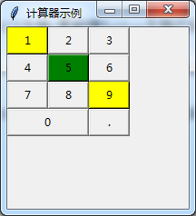
7.1.2 几何布局管理器
2．grid几何布局管理器
grid几何布局管理采用表格结构组织组件。

Slide 6
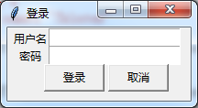
7.1.2 几何布局管理器
3．place几何布局管理器
place几何布局管理允许指定组件的大小与位置。place的优点是可以精确控制组件的位置，不足之处是改变窗口大小时，子组件不能随之灵活改变大小。

Slide 7
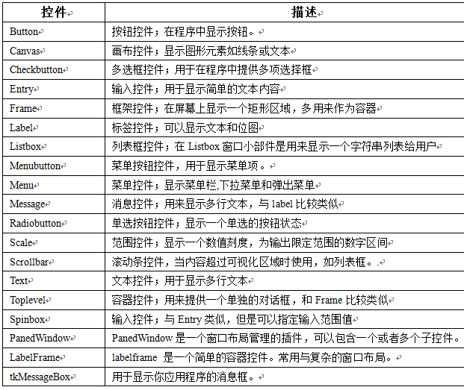
7.2 常用Tkinter 组件的使用
7.2.1 Tkinter 组件

Slide 8
7.2.2 标准属性
组件标准属性也就是所有组件（控件）的共同属性，如大小，字体和颜色等等。常用的标准属性如表7-5所示。

Slide 9
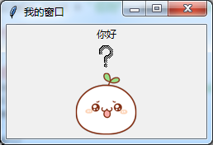
7.2.3 Label标签组件
Label组件用于在窗口中显示文本或位图。常用属性如表7-6所示。

Slide 10
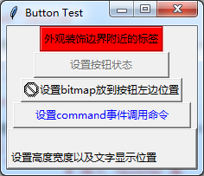
7.2.4 Button按钮组件
Button组件（控件）是一个标准的Tkinter部件，用于实现各种按钮。按钮可以包含文本或图像，您可以通过command属性将调用Python函数或方法关联到按钮上。Tkinter的按钮被按下时，会自动调用该函数或方法。该按钮可以只显示一个单一字体的文本，但文本可能跨越多行。此外，一个字符可以有下划线，例如标记的键盘快捷键。Tkinter Button按钮属性和方法如表7-7和7-8所示。

Slide 11
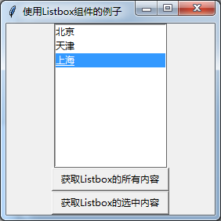
7.2.6 列表框组件Listbox
列表框组件Listbox用于显示多个项目，并且允许用户选择一个或多个项目。

Slide 12
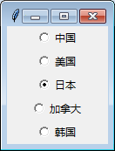
7.2.7 单选按钮和复选框
单选按钮（Radiobutton）和复选框（Checkbutton）分别用于实现选项的单选和复选功能。Radiobutton用于同一组单选按钮中选择一个单选按钮（不能同时选定多个）。Radiobutton可以显示文本，也可以显示图像。Checkbutton用于选择一项或多项，同样Checkbutton可以显示文本，也可以显示图像。

Slide 13
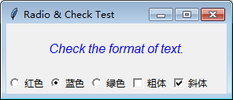
7.2.7 单选按钮和复选框
单选按钮（Radiobutton）和复选框（Checkbutton）分别用于实现选项的单选和复选功能。Radiobutton用于同一组单选按钮中选择一个单选按钮（不能同时选定多个）。Radiobutton可以显示文本，也可以显示图像。Checkbutton用于选择一项或多项，同样Checkbutton可以显示文本，也可以显示图像。

Slide 14
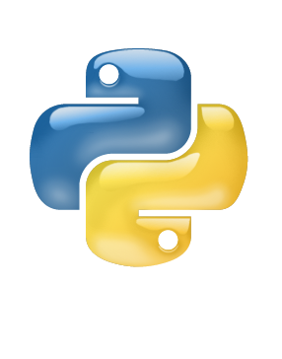
7.2.8 菜单组件Menu
图形用户界面应用程序通常提供菜单，菜单包含各种按照主题分组的基本命令。图形用户界面应用程序包括2种类型的菜单。
主菜单：提供窗体的菜单系统。通过单击可下拉出子菜单，选择命令可执行相关的操作。常用的主菜单通常包括：文件、编辑、视图、帮助等。
上下文菜单(也称为快捷菜单)：通过鼠标右击某对象而弹出的菜单，一般为与该对象相关的常用菜单命令。例如：剪切、复制、粘贴等。

Slide 15
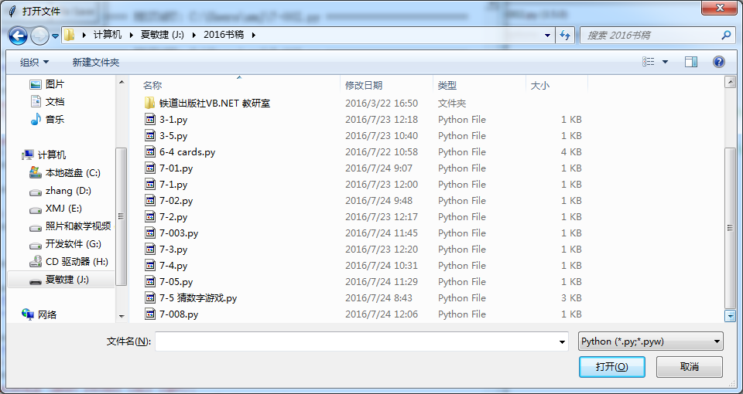
7.2.9 对话框
对话框用于与用户交互和检索信息。tkinter模块中的子模块messagebox、filedialog、colorchooser、simpleDialog，包括一些通用的预定义对话框；用户也可以通过继承TopLevel创建自定义对话框。
图7-18 打开文件对话框运行效果

Slide 16
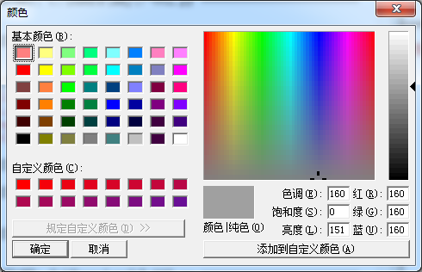
7.2.9 对话框
图7-19 打开颜色对话框运行效果

Slide 17
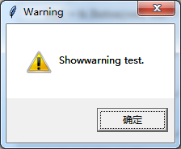
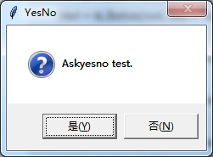
7.2.10 消息窗口（消息框）
消息窗口（messagebox）用于弹出提示框向用户进行告警，或让用户选择下一步如何操作。消息框包括很多类型，常用的有info、warning、error、yesno、okcancel等，包含不同的图标、按钮以及弹出提示音。

Slide 18
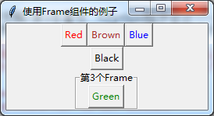
7.2.11 Frame框架组件
Frame组件是框架组件，在进行分组组织其他组件的过程中是非常重要的，负责安排其他组件的位置。Frame组件在屏幕上显示为一个矩形区域，作为显示其他组件的容器。

Slide 19
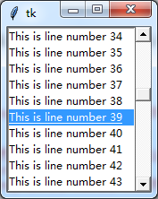
7.2.12 Scrollbar滚动条组件
Scrollbar组件是滚动条组件，Scrollbar组件用于滚动一些组件的可见范围，根据方向可分为垂直滚动条和水平滚动条。Scrollbar 组件常常被用于实现文本、画布和列表框的滚动。
Scrollbar 组件通常与 Text 组件、Canvas 组件和 Listbox 组件一起使用，水平滚动条还能跟 Entry 组件配合。

Slide 20
7.3 图形绘制
7.3.1 Canvas画布组件
Canvas (画布)是一个长方形的区域，用于图形绘制或复杂的图形界面布局。可以在画布上绘制图形、文字，放置各种组件和框架。

Slide 21
7.3 图形绘制
7.3.2 Canvas上的图形对象
Canvas画布上可以绘制各种图形对象。通过调用如下绘制函数实现。
create_arc( )绘制圆弧。
create_line( ) 绘制直线。
create_bitmap( )绘制位图。
create_image( )绘制位图图像。
create_oval( ) 绘制椭圆。
create_polygon( ) 绘制多边形。
create_window( ) 绘制子窗口。
create_text( )创建一个文字对象

Slide 22
7.4 Tkinter字体
7.4.1 通过元组表示字体
通过3个元素的元组，可以表示字体：
（font family,size,modifiers)
作为一个元组tuple的第一个元素font family是字体名，size为字体大小单位为point；modifiers为包含粗体、斜体、下划线的样式修饰符。

Slide 23
7.4 Tkinter字体
7.4.2 通过Font对象表示字体
使用tkFont.Font来创建字体。格式如下：
ft = tkFont.Font(family = '字体名',size ,weight ,slant, underline, overstrike)
其中：size为字体大小；weight='bold'或'normal'，'bold'为粗体；slant='italic'或'normal'，'italic'为斜体；underline=1或0，1为下划线；overstrike=1或0，1为删除线。
ft = Font(family="Helvetica",size=36,weight="bold")

Slide 24
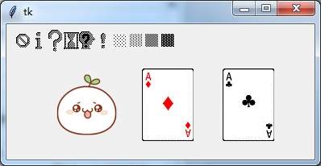
【例7-32】绘制图像示例，运行效果如图7-31所示。

Slide 25
7.5 Python事件处理
所谓事件（event）就是程序上发生的事。例如用户敲击键盘上某一个键或是单击、移动鼠标。而对于这些事件，程序需要做出反应。Tkinter提供的组件通常都有自己可以识别的事件。例如当按钮被单击时执行特定操作或是当一个输入栏成为焦点，而您又敲击了键盘上的某些按键，您所输入的内容就会显示在输入栏内。
程序可以使用事件处理函数来指定当触发某个事件时所做的反应（操作）。

Slide 26
7.5.1 事件类型
事件类型的通用格式：
<[modifier-]…type[-detail]>
事件类型必须放置于尖括号<>内。type描述了类型，例如键盘按键、鼠标单击。
modifier用于组合键定义，例如Control、Alt。detail用于明确定义是哪一个键或按钮的事件，例如1表示鼠标左键、2表示鼠标中键、3表示鼠标右键。
举例：
<Button-1> 按下鼠标左键。
<KeyPress-A> 按下键盘上的A键
<Control-Shift-KeyPress-A> 同时按下了Control、Shift、A三键。

Slide 27
7.5.2 事件绑定
程序建立一个处理某一事件的事件处理函数，称之为绑定。
1．创建组件对象时指定
创建组件对象实例时，可通过其命名参数command指定事件处理函数。例
def callback(): #事件处理函数
showinfo("Python command","人生苦短、我用Python")
Bu1=Button(root, text="设置事件调用命令",command=callback)
Bu1.pack()
2．实例绑定
调用组件对象实例方法bind可为指定组件实例绑定事件。这是最常用事件绑定方式。
组件对象实例名.bind("<事件类型>", 事件处理函数)
例如假设声明了一个名为canvas的Canvas组件对象，想在canvas上按下鼠标左键时画上一条线，可以这样实现：
canvas.bind("<Button-1>", drawline)

Slide 28
7.5.2 事件绑定
3．类绑定
将事件与一组件类绑定。调用任意组件实例的.bind_class()函数为特定组件类绑定事件。
组件实例名.bind_class ("组件类","<事件类型>", 事件处理函数)

Slide 29
7.5.2 事件绑定
4．程序界面绑定
当无论在哪一组件实例上触发某一事件，程序都作出相应的处理。
例如您可能会将PrintScreen键与程序中的所有组件对象绑定，这样整个程序界面就能处理打印屏幕的事件了。调用任意组件实例的.bind_all()函数为程序界面绑定事件。
组件实例名.bind_ all ("<事件类型>", 事件处理函数)
例如可以这样实现打印屏幕：
widget.bind_all("<Key-Print>",printScreen)。
5．标识绑定
在Canvas画布中绘制各种图形，将图形与事件绑定可以使用标识绑定tag_bind()函数。预先为图形定义标识tag后，通过标识tag来绑定事件。例如：
cv.tag_bind('r1','<Button-1>',printRect)

Slide 30
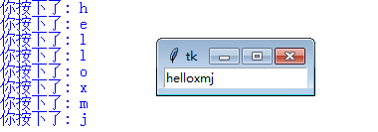
7.5.2 事件绑定
事件处理函数往往带有一个event参数。触发事件调用事件处理函数时，将传递Event对象实例。
def callback(event): #事件处理函数
showinfo("Python command","人生苦短、我用Python")
【例7-39】触发keyPress键盘事件的例子，运行效果如图7-37所示。

Slide 31
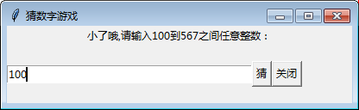
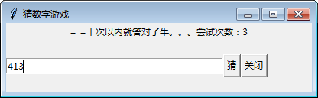
7.6.1 开发猜数字游戏
【案例】使用tkinter开发猜数字游戏，运行效果如图7-39所示。
游戏中电脑随机生成1024以内数字，玩家去猜，如果猜得数字过大过小都会提示，程序要统计玩家猜的次数。

Slide 32
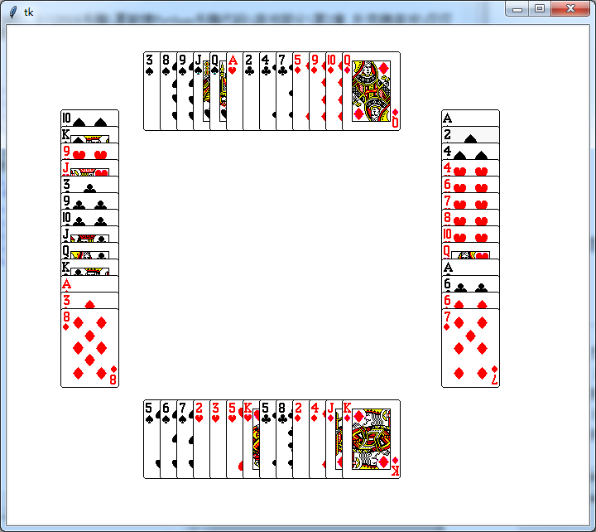
7.6.2 扑克牌发牌程序窗体图形版
【案例】游戏初步——扑克牌发牌程序窗体图形版。
4名牌手打牌，电脑随机将52张牌（不含大小鬼）发给4名打牌，在屏幕上显示每位牌手的牌。程序的运行效果如图7-40所示。

